Slide 1
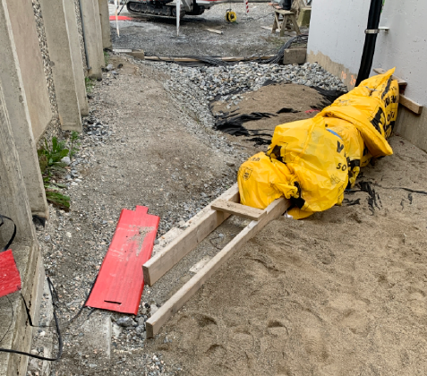
Læringsark
08.09.2020 RUH 100699 Nordby Tr.st Snublet i planke Brudd i håndleddet
Hva | Montør sparket borti planke, falt og tok seg for med hendene. Hendelsen skjedde i forbindelse med anleggsarbeid på en transformatorstasjon.
Årsak(er) | Hendelsen skjedde i et område hvor det naturlig er ferdsel i forbindelse med anleggsvirksomheten. Det var etablert skjerming av høyspenningskabler. Dette var utført med 2 stk planker 2x6 på høykant liggende på bakken. Disse gikk ut i beferdet område. Montøren var uoppmerksom og så ikke ned når han skulle passere stedet.
Konsekvens | Legevakt mener det er en brist i håndleddet. Det blir senere tatt bilde som viser brudd og hånden blir gipset. Personen blir sykmeldt.
Potensiale | Kunne fått brudd i begge håndleddene eller bruddskader i armene.
Læringspunkter / forbedringsforslag
Viktig å holde orden på byggeplasser. Plankene skulle vært kappet av 1-2 meter og derved ikke hindret ferdselen på stedet. Vernerunde skulle avdekket snublefaren.

